Slide 1
Зональная стратегическая сессия
ПРОФИЛАКТИКА ТРАВЛИ:
ПРИМЕНЕНИЕ МЕДИАТИВНОГО ПОДХОДА
В ПЕДАГОГИЧЕСКОЙ ДЕЯТЕЛЬНОСТИ – ГАРАНТИЯ БЕЗОПАСНОГО ОБРАЗОВАТЕЛЬНОГО ПРОСТРАНСТВА
МБОУ «Лицей 3» имени Главного маршала авиации А. Е. Голованова
ЛЮБЕРЦЫ, г. о. Дзержинский

Slide 2
НАША
ПОЗИЦИЯ
Самое важное в профилактике травли — создание социально-психологических и педагогических условий для успешного обучения и гармоничного развития каждого ребёнка в безопасной школьной атмосфере.
Для этого :
Необходима корпоративная
медиативная культура общения в ОО
2. Наличие педагогов-медиаторов
3. Чёткие Правила поведения в ОО

Slide 3
Комплексное триединое взаимодействие структур
1.Психолого-педагогическое сопровождение учебно-воспитательного процесса, мероприятий, направленных на формирование духовно-нравственных ценностей каждого учащегося;
2.Социально - психологическая служба «Диалог» ( диагностика, коррекция);
3. Служба школьной медиации «Импульс» действует с 2015 года ( профилактика и урегулирование конфликтов);
В «Лицее 3» обучены медиативному подходу
и регулярно повышают квалификацию
28 человек, 8 педагогов-психологов, 2 социальных педагога, классные руководители, методисты.

Slide 4
ПОНЯТИЯ
Медиативный подход
Применение философии, инструментов, техник медиации в обычной жизни и профессиональной деятельности с целью исключения конфликтного межличностного взаимодействия.
МЕДИАЦИЯ
Мягкие с переговоры на основе добровольности и сотрудничества сторон с целью разрешения возникших противоречий, при содействии нейтрального лица, медиатора, не принимающего решения по спору.

Slide 5
Как поступают с конфликтами в нашем лицее с 2015 года
СПОСОБ МИРНОГО УРЕГУЛИРОВАНИЯ КОФЛИКТОВ В ЛИЦЕЕ
Применяется медиативный подход – как способ общения без конфликтов в повседневной жизни.
Развита медиативная культура общения.
Проводятся мягкие переговоры сторон с участием нейтральной стороны, медиатора, направленные на поиск взаимовыгодного решения спорного вопроса, в котором участники общаются на принципах взаимоуважения, добровольности и сотрудничества.
Проводится структурированная процедура медиации по принципами и философии медиации в случае необходимости.

Slide 6
ПРОФИЛАКТИКА ТРАВЛИ. Правила «АНТИБУЛЛИНГ
«У нас запрещены любые виды оскорблений, унижений, травли».
Пример уважительного поведения подаёт весь педагогический состав.
При попытке нарушить Правила учитель пресекает деструктивные действия.
3. Запрещено проявлять насилие: физическое, психологическое, моральное.
4. Агрессия пресекается в т.ч. самими детьми (в столовой, в холле на перемене).
5.Регулярно проводятся воспитательные мероприятия: фестивали, конкурсы, квесты, поездки, соревнования, творческие встречи, праздники с привлечением максимального количества учеников класса.
6.На переменах в коридорах следят за порядком дежурные учителя и ученики старших классах.
7.Возникающие конфликты обсуждаются сразу, классные руководители привлекают педагогов-медиаторов, если необходимо.
8.Юные медиаторы из группы равных СШМ проводят профилактические занятия в классах, где возникают конфликты

Slide 7
Из опыта работы
Подросток 14 лет. Проявлял агрессивное поведение по отношению к одноклассникам, хамил учителям, пропускал занятия.
Мальчик Р., 8 класс, из неблагополучной и неполной семьи прогуливал занятия, вёл себя агрессивно, грубил учителям, обижал одноклассников. После уроков поджидал некоторых и бил, отнимал деньги, оскорблял.
Поступали жалобы на деструктивное поведение Р. от учителей разных предметов, родители одноклассников жаловались на то, что Р. отбирает деньги у более слабых ребят, иногда прибегает к угрозам.
Особенно страдал мальчик О., его одноклассник. Однажды Р. Побил О. и отнял его телефон, который выбросил при всех в канализационный люк, чтобы О. не снимал его на видео. Кроме того, в столовой Р. постоянно обижал О., мог облить супом или испачкать кашей одежду, смеялся при всех, а О. плакал.

Slide 8
Классным руководителем совместно с медиатором были выработаны
Правила поведения в классе на случай травли.
Ученики должны уметь и быть готовы:
рассказать о травле своим родителям, либо взрослым, которым они доверяют, например, учителю, воспитателю, руководителю студии и пр.
вести себя уверенно;
искать друзей среди сверстников и одноклассников;
избегать ситуаций, в которых возможна травля;
заниматься последовательно восстановлением своей самооценки с помощью специалиста, если нужно;
быть настойчивым и задиристым (хотя бы внешне);
не надеяться (мечтать) отомстить с помощью еще большей жестокости и не применять оружие;
учиться использовать юмор - самое мощное оружие против вербальной агрессии.

Slide 9
АЛГОРИТМ ДЕЙСТВИЙ
Беседа с Р. в присутствии администратора и психолога. Установлены Правила поведения для Р. при общении с О.
Беседа администратора и психолога с отцом и бабушкой о поведении Р.
Беседа психолога с жертвой – одноклассником О. Рекомендации. Проведение диагностики. Провели беседу с О., направили на занятия по повышению стрессоустойчивости, противодействию манипуляциями.
Провели диагностику Р. несколькими перекрестными методиками.
По результатам диагностики с Р. была проведена психологическая консультация в КПТ-подходе (6 сессий).
Беседа с родителями О. Составление плана действий.
Контроль со стороны классного руководителя и учителей предметников за поведением Р.
8. Проведена беседа с наблюдателями-одноклассниками.
9. Проведены обучающие занятия, моделирование, обсуждение.

Slide 10
Промежуточный результат
На переменах Р. перестал обижать О. Уроки стал пропускать меньше,
Психолог продолжал наблюдение, пригласил на занятие с группой более старших ребят из СШМ.
Стал спокойнее. Но ДЗ не делал по-прежнему: «Не вижу смысла».
Учителя, ведущие занятие в классе Р. через три месяца отметили, что Р. стал более общительным с одноклассниками. С некоторыми даже здоровался за руку.
Психолог предложил Р. поехать с группой равных из СШМ в Москву, на занятие в ПИ РАО. Мальчик отказался, но в день поездки попросил взять с собой.
После поездки в ПИ РАО Р. заболел, отсутствовал неделю. Справку не принёс.
Созвали Совет профилактики.
На совете профилактики решили Р. поставить на учёт в КДН, как неподдающегося, но вступился классный руководитель.

Slide 11
Пригласили родителей О. и отца Р., составили план совместных действий
Провели индивидуальную беседу на троих: классный руководитель, педагог-психолог и Р., затем усилили контроль за поведением Р.
Настояли на подписании Правил поведения и пояснили последствия.
После беседы с педагогом-психологом, проведения диагностики, Р. попросил разрешения посещать тренинговые занятия в «группе равных» СШМ по выходным.
Тренер отметил, что Р. отличается сообразительностью и честен в игре: никогда не пускался на обман. Это было плюсом и давало надежду на изменение Р.
Занятия в ПИ РАО не пропускал, ездил с 9-10-классниками и педагогом для общения с курсантами Академии МВД. Активно участвовал во всех заданиях. Агрессия заметно снизилась.

Slide 12
По теории буллинга, агрессорами становятся нарцистические личности, обладающие хорошей сообразительностью и жаждой власти.
Наш персонаж подтверждал эту теорию. Работа продолжалась комплексная, подключали старшеклассников, выясняли интересы мальчика.
Применили библио и кино-терапию.
Просматривали вместе фильмы, читали книги, обсуждали. Жаркую дискуссию вызвали фильмы: «Повелитель мух», «Полианна» и мультфильм «Сад». Плакали над мультфильмами «Чик-чирик» и «Сила любви».
Было проведено 5 встреч с известными людьми в ПИ РАО.
Знаменательным стало знакомство со слепоглухонемым профессором Александром Суворовым. Р., долго вспоминал об этой встрече, делился с одноклассниками (со слов классного руководителя), и заметно изменился по отношению к товарищам.
Прошло 6 месяцев.

Slide 13
В результате Р. подружился с девочками из СШМ, стал принимать участие в работе группы. Под влиянием товарищей, снял пирсинг с языка, носа, ушей. Это была победа!
Почти год продолжалась история. Уровень эмоциональной чувствительности повысился, Р. стал более эмпатичным. Когда смотрели фильм «Белый Бим черное ухо», плакал, что дало пищу для размышлений и дальнейших изменений Р.
Финальный результат.
Больше Р. никого не обижал, занятия перестал пропускать. Занимался с девочкой из старшего класса, готовился к экзаменам. Сдал на «три» и «четыре».
Закончил 9-й класс, поступил через год в Люберецкий колледж, до этого год подрабатывал в Макдональс – копил себе на новую красивую одежду к сезонам.
Вот такая история.

Slide 14
Рекомендации
Привлекать «агрессоров» к групповым занятиям, давать возможность выделиться в хорошем смысле, придумывать задания, используя знания об интересах подростка, прояснять его истинные потребности.
Проводить диагностику, фиксируя изменения в поведении, уровне тревожности.
Составить индивидуальный план работы и системно проводить занятия: 1 раз в неделю должно что-то происходить хорошее.
Встреча с уникальными взрослыми слепоглухонемым профессором Александром Суворовым в ПИ РАО настолько потрясла Р., что он долго вспоминал об этой встрече, делился с одноклассниками (со слов классного руководителя).
Привлечении старшеклассников, прошедших медиаторскую подготовку, помогающая развить навыки эффективной позитивной коммуникации.

Slide 15
Что можно сделать на уровне школы:
  проведение опросов с использованием соответствующего опросника
  наблюдение за поведение учащихся на переменах
  создание в школе привлекательных для детей игровых пространств, где можно проводить свободное от уроков время
  список контактных лиц и учреждений, их телефонов при необходимости обратиться
  встречи учителей с родителями
  создание из учителей рабочих групп, ответственных за оптимизацию школьного климата.

Slide 16
Что нужно сделать на уровне класса:
  разработать правила против насилия – всем классом
  похвала и санкции – разработать всем классом
  ролевые игры, литература (всем вместе - составить список книг, фильмов, мультиков, игр)
  совместные мероприятия (турпоходы, экскурсии, поддержка семей участников военных действий, престарелых)
  кооперативный дух обучения (помогать отстающим, поддерживать тех, кто слабее)
  сотрудничество учителей и родителей (совместные семейно-школьные мероприятия «Мы-одна семья»)

Slide 17
Рекомендации медиаторов
Доверие — основа эффективного общения.
Будь честным, искренним в своих намерениях и высказываниях.
Храни чужую тайну. Если собеседник делится личной информацией – сохрани её.
Уважай время. Удели время собеседнику, покажи, что ценишь его. Отложи телефон!
Договороспособность.
Найди общую тему в разногласиях, общие интересы укрепляют доверие и дружбу.
Наблюдай за жестами. Невербальные сигналы играют важную роль в общении.
Язык тела: положение тела, жесты, выражение лица могут передавать больше информации, чем слова. Применяй открытые и приветливые позы. Разожми кулаки!
Поддержка зрительного контакта помогает установить доверие.
Интонация и темп речи: Интонация может изменить значение сказанного. Важно КАК сказал. Говори чётко, понятно.
Notes:
1 минута

Slide 18
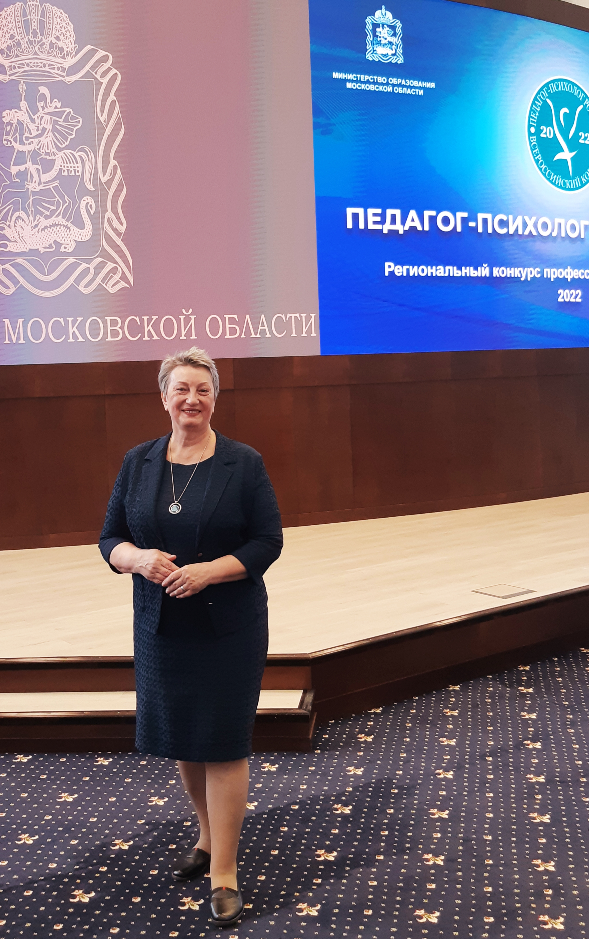
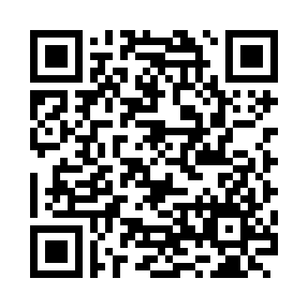
Манина Ирина Ивановна
педагог-психолог высшей категории МБОУ «Лицей 3»,
руководитель РСП КУРО,
медиатор, магистр психологии, супервизор.
Финалист конкурса «Педагог-психолог Подмосковья 2022».
Награждена Почётной Грамотой Министра образования МО.
Внесена в реестр медиаторов проекта «Неделим» Уполномоченного по правам ребёнка К.В. Мишоновой.
Соучредитель АНО «Центр медиации «Формула мира».
Психотерапевт, старший преподаватель
НОЧУ ВО «Московский институт психоанализа».

